Slide 1
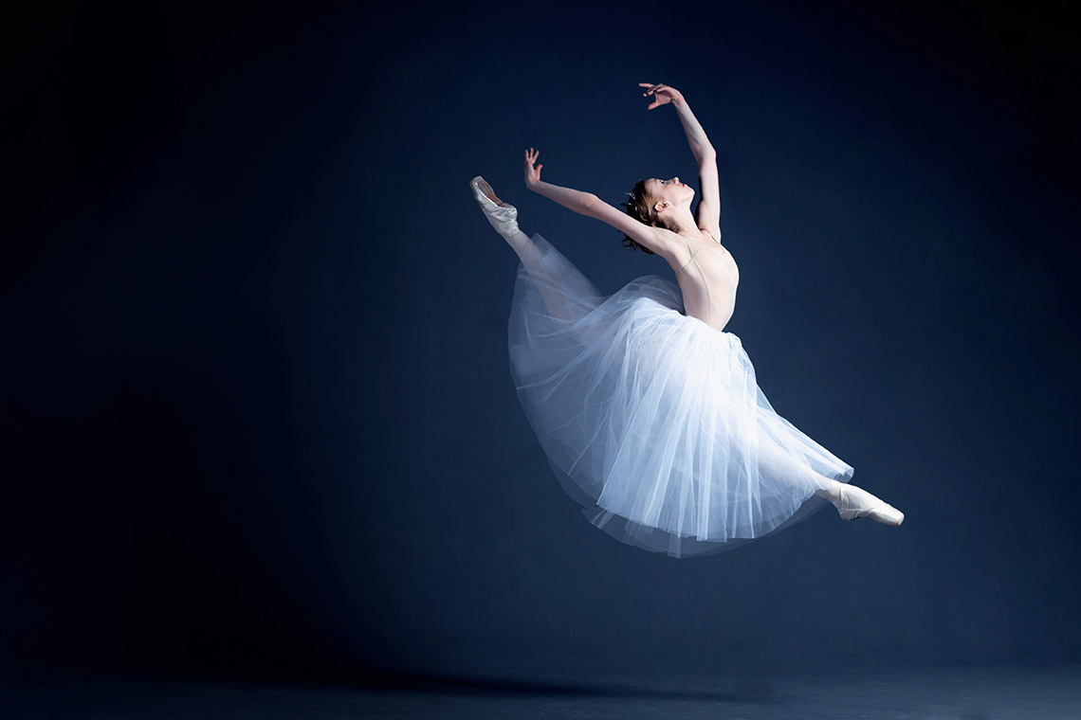
Урок музыки
«БАЛЕТ. ЕДИНСТВО МУЗЫКИ И ТАНЦА»
Учитель музыки МБОУ СОШ №25
Озерского городского округа
Сибиркиной Е.О.

Slide 2
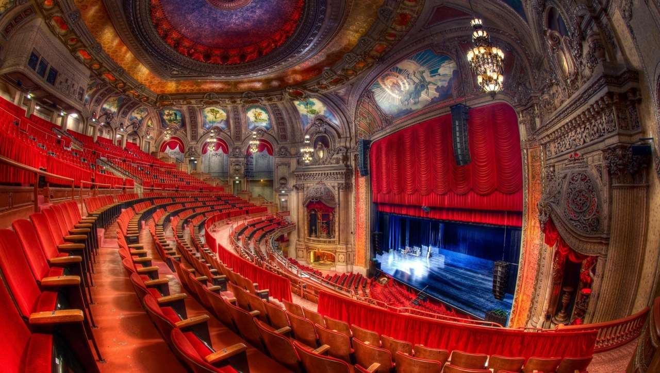

Slide 3
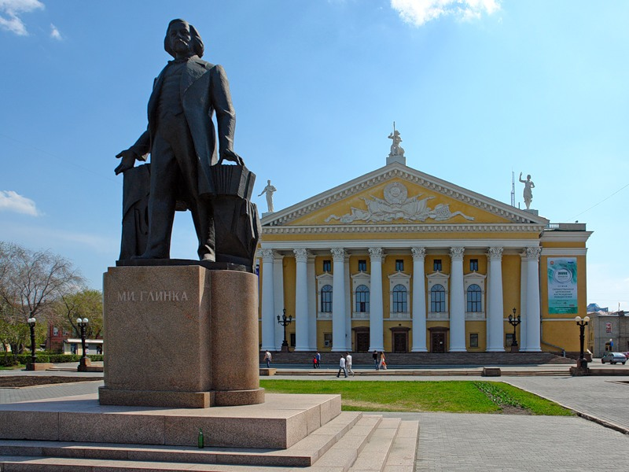
Челябинский Государственный Академический
театр ОПЕРЫ и БАЛЕТА
им. Михаила Ивановича ГЛИНКИ

Slide 4
Опера «Иван Сусанин» («Жизнь за царя»)
БАЛ

Slide 5
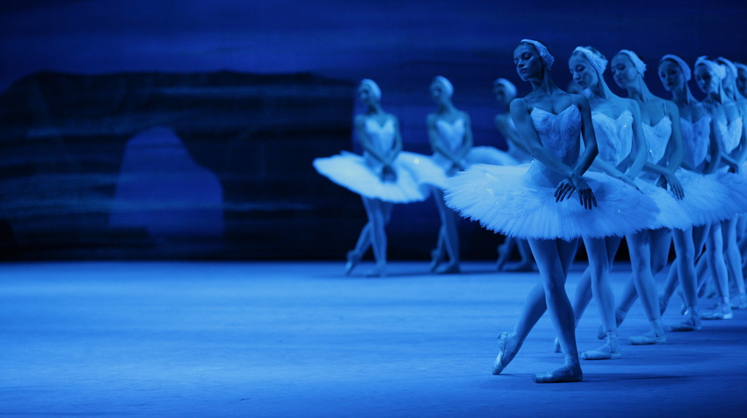
Б А Л Е Т
«танцую»

Slide 6
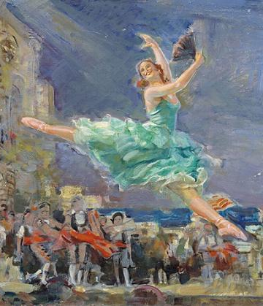
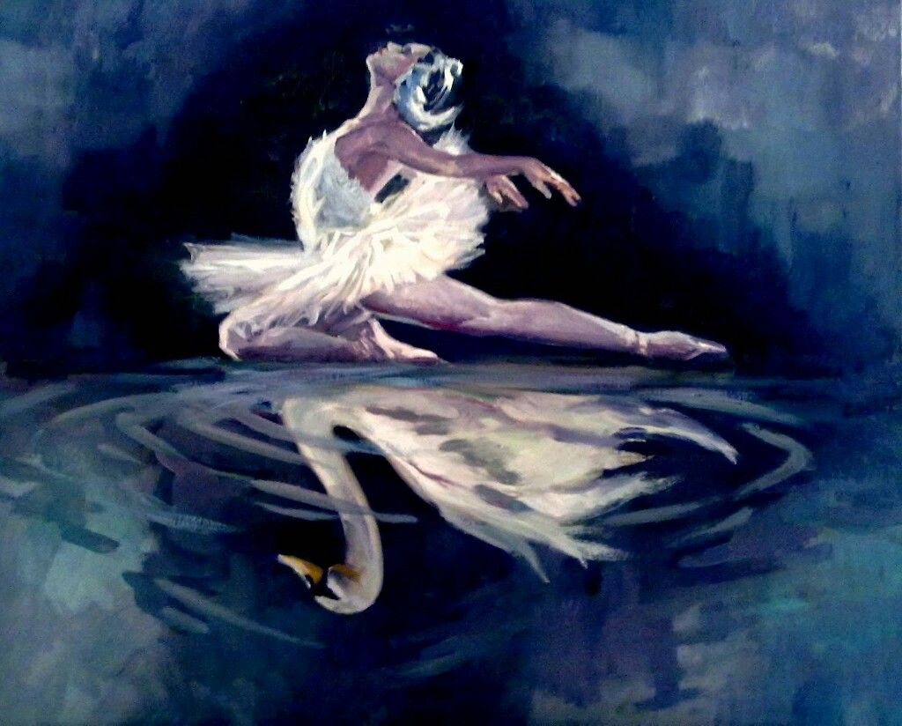
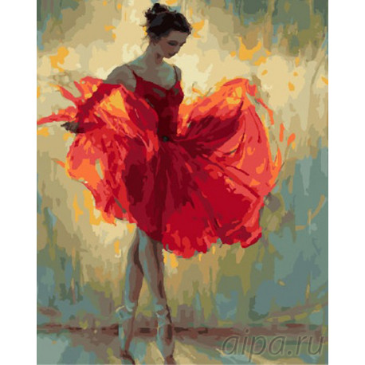
Балет «Лебединое озеро» Петр Ильич ЧАЙКОВСКИЙ
2
1
3

Slide 7
Балет «Лебединое озеро» Петр Ильич ЧАЙКОВСКИЙ

Slide 8
Балет «Дон Кихот» Людвиг МИНКУС

Slide 9
ПАНТОМИМА
мимика
жесты

Slide 10
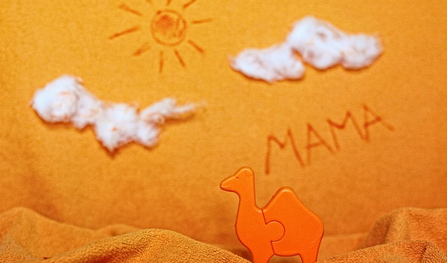
«Оранжевая песенка»
Оранжевое небо
Оранжевое море
Оранжевая зелень
Оранжевый верблюд
Оранжевые мамы
Оранжевым ребятам
Оранжевые песни
Оранжево поют

Slide 11
Б А Л Е Т
1. Сегодня на уроке я понял….
2. На уроке мне больше всего понравилось….
3. Теперь я знаю…

Slide 12
Спасибо за внимание!

